Slide 1
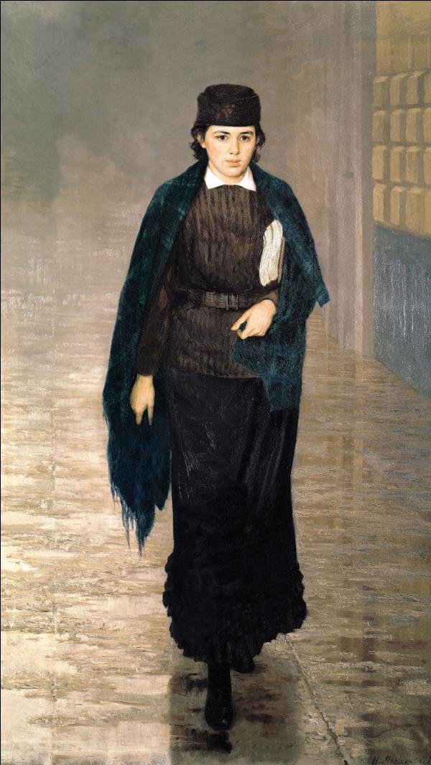
Общественное движение в 1860-1870-е гг.

Slide 2
Консервативное | Либеральное | Революционное

Slide 3
 | Консервативное | Либеральное | Революционное

Slide 4
 | Консервативное | Либеральное | Революционное
Отношение к реформам
Социальный состав
Цель
Методы достижения цели
Печатный орган

Slide 5
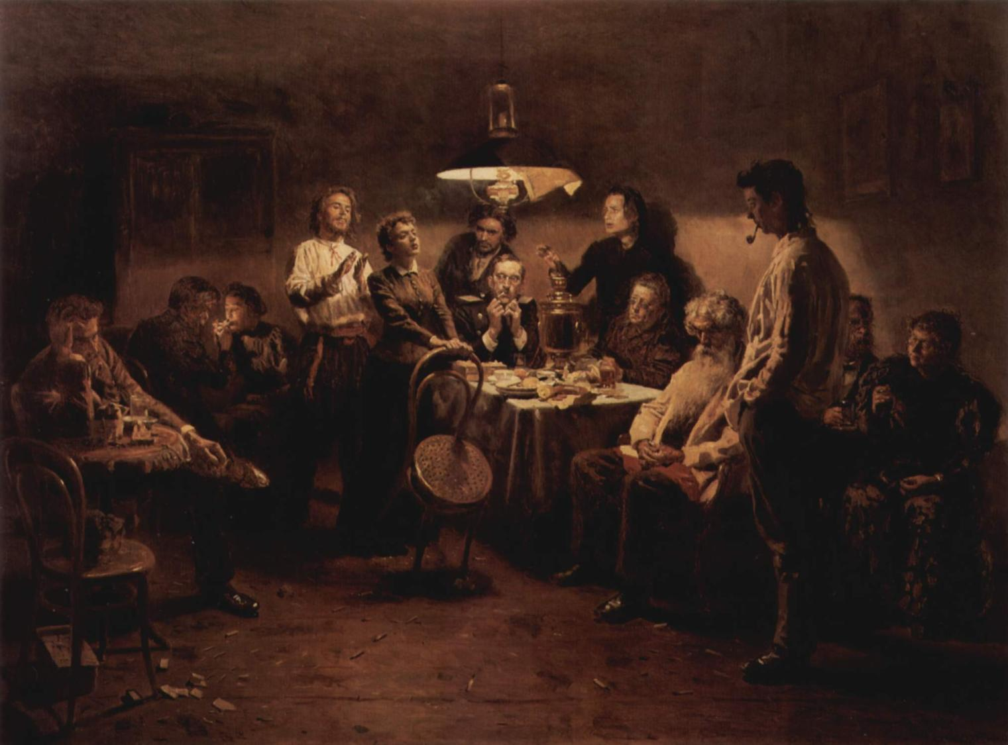
Маковский «Вечернее общество»

Slide 6
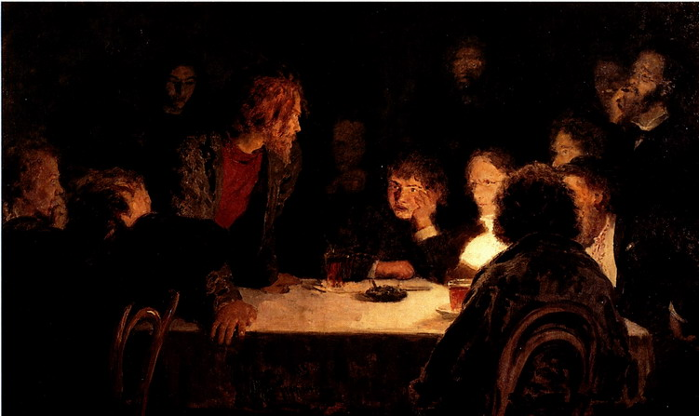
«Сходка»

Slide 7
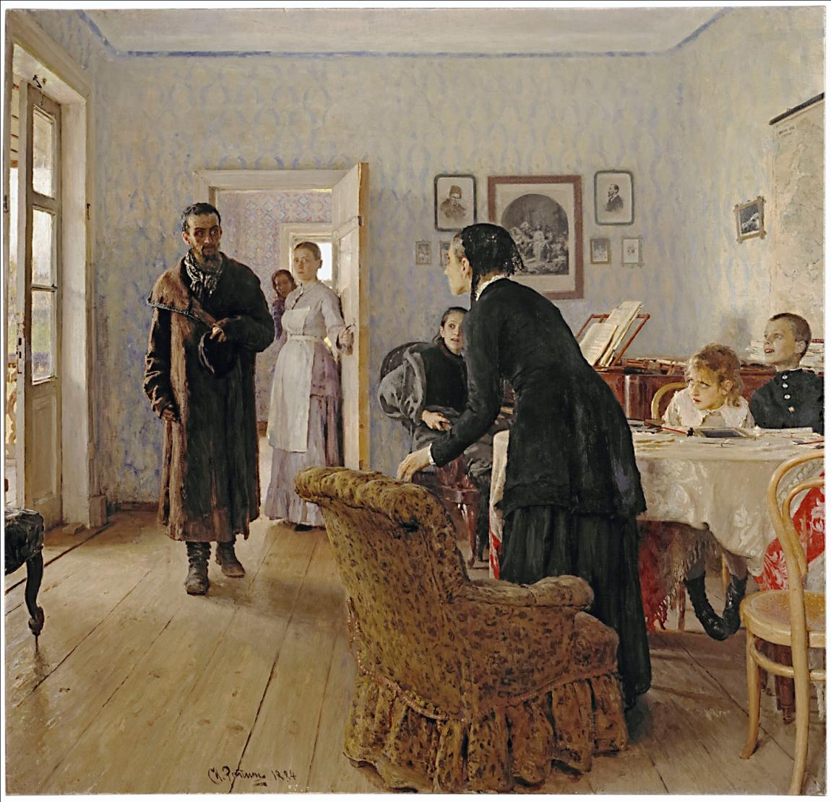
«Не ждали»

Slide 8
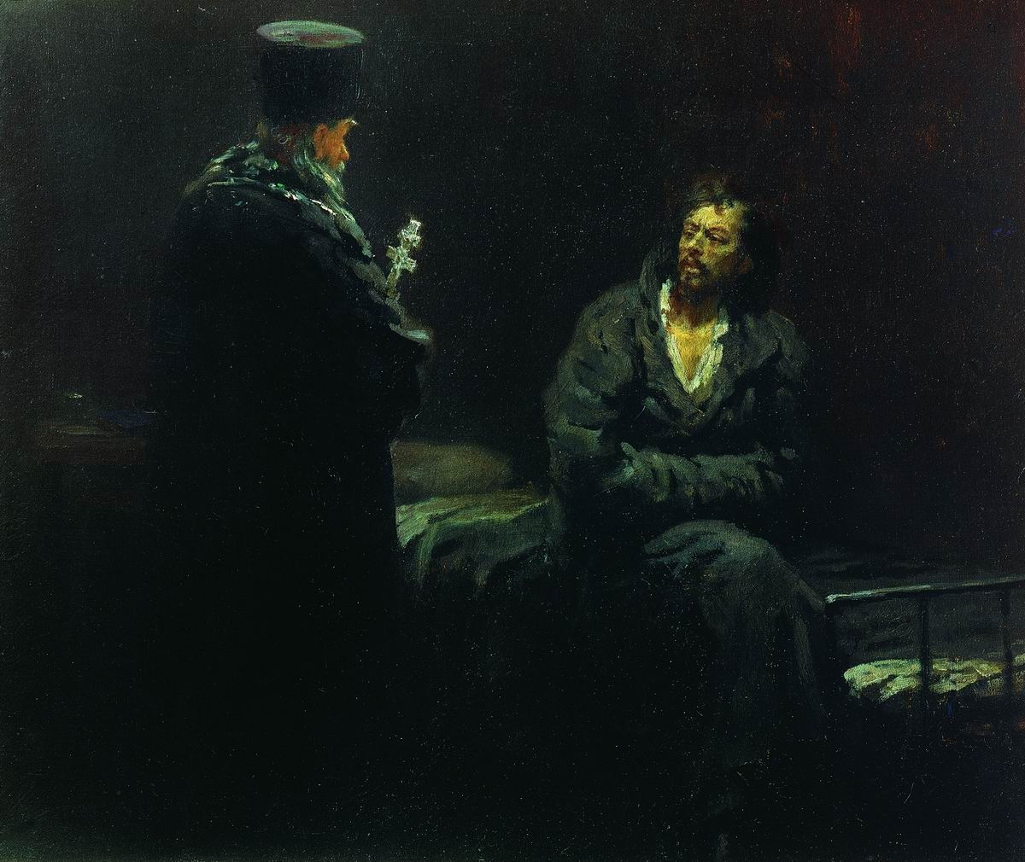
«Отказ от исповеди»

Slide 9
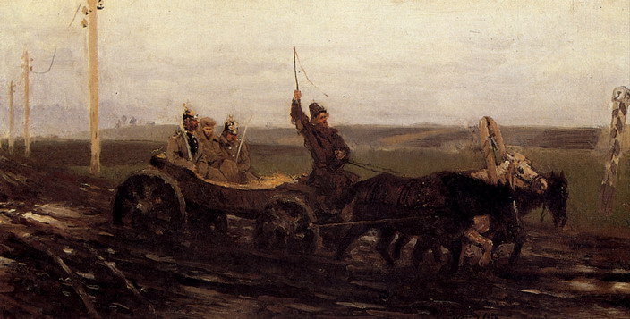
«Под конвоем»

Slide 10
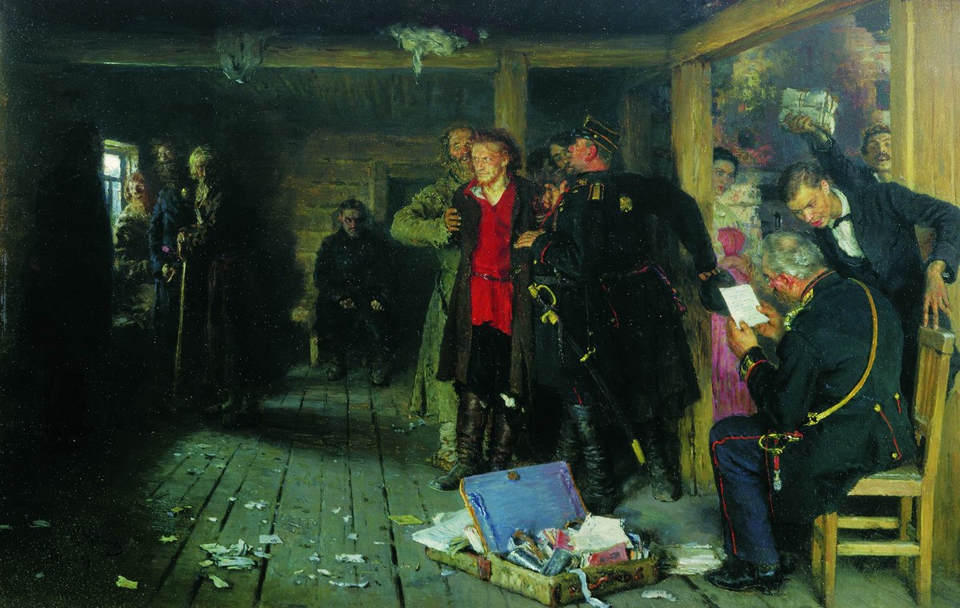
«Арест пропагандиста»

Slide 11
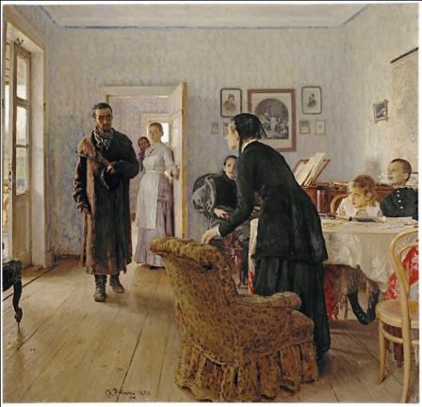
1
3
2
4
5
6

